Slide 1
"האושר היותר נעלה בעמנו היא ברית האהבה והשלום"
הרב שמואל מוהליבר
דמותו והגותו
נובמבר 2019
המכללה לביטחון לאומי
מחזור מז'
צוות 1

Slide 2
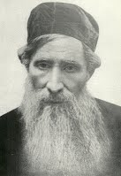
תולדות חייו
נולד ב-25 באפריל 1825
למד בישיבת וולוז'ין
שימש ברבנות בעיירות בפולין ובליטא
מראשי תנועת 'חיבת ציון'
פעל ליישוב ארץ ישראל
נפטר ב-10 ביוני 1898

Slide 3
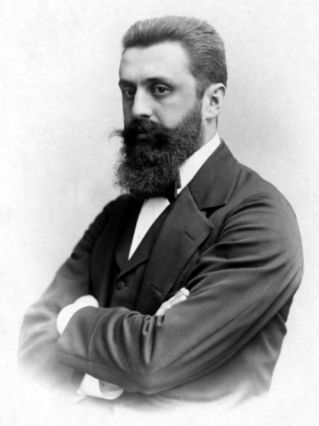
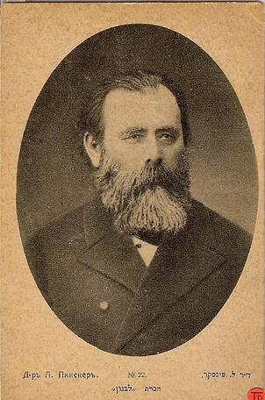
הקונגרס הציוני הראשון 1897
ועידת קטוביץ 1884
הרב שמואל מוהליבר 1825-1898
בנימין זאב הרצל 1860-1905
יהודה לייב פינסקר 1821-1891
1800
1904
תחילת הציונות המדינית 1896

Slide 4
עקרונות גישתו - "איש הביניים"
אחדות
שמירת תורה
התפרנסות מיגיע כפיים
יראה והשכלה
יישוב ארץ ישראל

Slide 5
יסודות החברה המשתקפים מהגותו - אחדות
"נחוץ לתקן אשר "בני ציון" יחיו ביניהם באהבה ובאחווה גמורה אף כי המה חלוקים בדעותיהם בדברים שבין אדם למקום, ואף שיימצאו אנשים אשר יחזיקו את חבריהם לפורצי גדר" (מתוך דבריו לבאי הקונגרס הציוני הראשון)

Slide 6
יסודות החברה המשתקפים מהגותו - שמירת תורה
"יסוד חיבת ציון הוא לנצור את התורה כפי שהיא מורשה לנו דור דור בלי כל גרעון ותוספת. אינני מכוון בזה להוכיח לאנשים פרטיים יחידים בהנהגתם, כי אם הנני אומר זאת בדרך כלל, כי תורתנו שהיא מקור חיינו צריכה להיות יסוד תחיתנו בארץ אבותינו" (מתוך דבריו לבאי הקונגרס הציוני הראשון)

Slide 7
יסודות החברה המשתקפים מהגותו - פרנסה
"מכל דברי האמת האלה נתבאר כי יתרון רב לחרושת המעשה על חכמת לב, ומדוע זה מאסו בני עמנו בכל מלאכת יד? אבותינו הראשונים היו עובדי אדמה ורועי צאן, מגדולי חכמי התלמוד ז"ל היו בעלי מלאכות שונות, וכל זה לא האפיל על זוהר מעלתם" (מאמר "אושר האדם", עיתון הלבנון, 1874)

Slide 8
יסודות החברה המשתקפים מהגותו - השכלה
"אבל מאהבת עמי הבוערת כאש בקרבי, לראותו עולה על במתי האושר וההצלחה לכבוד ולתפארת, ורשפי אהבת אש-דת תורתנו הטהורה, יבעירו אש תמיד על מזבח לבבי, לנער את הסכלות והחרפה אשר אכלוה מפה ומפה ולגזרים קרעוה,... ידעתי כי היראים באמת הם גם משכילים כי "באין חכמה אין יראה" והמשכילים על דבר אמת הם גם יראים, כי "באין יראה אין חכמה"" (מאמר "היראה וההשכלה", עיתון הלבנון, 1872)

Slide 9
יסודות החברה המשתקפים מהגותו – יישוב ארץ ישראל
"והנה כמעט כל הפוסקים הסכימו שגם בזמננו חיוב העליה לא"י במקומו עומד. ומה מאוד נפלאתי על כמה גדולי עמנו המופלגים בתורה וחסידות שהתנגדו לעיקר ישוב אה"ק על יד קנית שדות וכרמים ולהושיב עליהם אכרי ישראל, באמרם כי האכרים ובפרט הצעירים לימים אינם שומרים את התורה, כי לו היו דבריהם כנים, הנה כבר כתבנו שהקב"ה רוצה יותר שישבו בניו הארצו אע"פ שלא ישמרו את התורה כראוי ממה שישבו בחו"ל וישמרוה כראוי..." (מתוך "מטרת נסיעתי לארצנו הקדושה", 1890)

Slide 10
סיכום
הרב מוהליבר שאף לייסד חברה מאוחדת, המבוססת על שמירת תורה תוך כיבוד חירותו של הפרט. חברה משכילה, חקלאית יצרנית הנהנית מיגיע כפיה, שיחד עם שמירת ייחודה הלאומי, מסוגלת להיות מעורבת בין העמים

Slide 11
סדנת "אבות האומה"
נובמבר 2019
המכללה לביטחון לאומי
מחזור מז'
צוות 1

Slide 12
מטרה
היכרות עם התפיסות הבסיסיות של הוגים ומגשימים נבחרים בתולדות המפעל הציוני

Slide 13
שיטה
למידה בצוותים באחריות מוביל
יום עיון ולמידה מרוכזת
מפגש סיכום

Slide 14
השאלה הזהה
מהי דמותה של מדינת היהודים העתידית, מהם ערכי היסוד והאידיאלים האוניברסליים עליהם תהיה מושתתת, ומה יהיה המייחד אותה כמדינת לאום יהודית שהינה חלק ממשפחת העמים ואומות העולם?

